Slide 1
Мкдоу «Детский сад №3 п.теплое»
Художественно- эстетическое развитие
Лепка по замыслу
(предложенная тематика)
Подготовили:
воспитатели
средней группы №2
Михайлова А. Н.
Евстратова О. С.

Slide 2
Цель занятия:
Закреплять умение детей самостоятельно определять, что хочется вылепить, доводить задуманное до конца.

Slide 3
Задачи:
Воспитывать самостоятельность, активность
Развивать воображение, желание заниматься творчеством
Закреплять усвоенные ранее приемы лепки

Slide 4
материалы
Пластилин
Доска для лепки
Салфетка
Стека
Образцы

Slide 5
Методика проведения
Предложить детям слепить угощение для сказочного гостя на выбор из предложенного
Вспомнить приемы лепки
В процессе работы следить за действиями ребенка
По окончании рассмотреть работу, предложить рассказать о ней

Slide 6
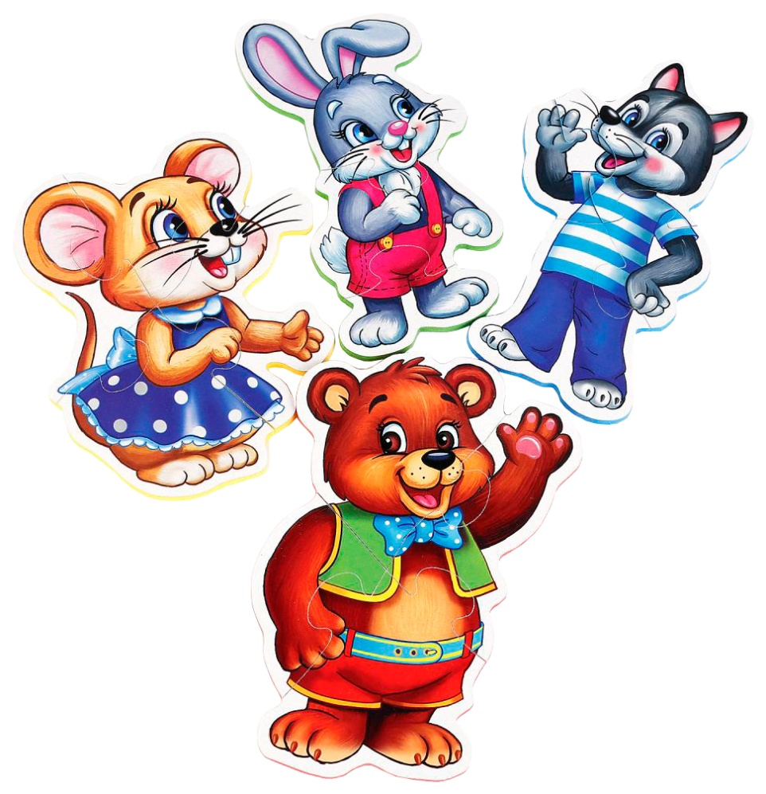
Сказочные герои
Какие сказочные герои
изображены?
Чем можно угостить их?
Какой цвет пластилина
возьмем для лепки
угощения?

Slide 7
Пальчиковая гимнастика
Киска ниточки мотала и клубочки продавала (пальцы сжаты в кулачок, имитация движения наматывания ниток)
Сколько стоят? (сгибание, разгибание пальцев)
Два рубля (показываем столько пальцев, сколько назвали)
Покупайте у меня (движения ладошками «зовем к себе»)

Slide 8
